Slide 1







ALUNOS: Marcos Fernando Maichaki
Robson Leal de Oliveira

Slide 2
O Monitoramento de redes sociais é uma forma das empresas saberem como andam a reputação de sua marca, de conhecer o perfil do consumidor, de acompanhar sua concorrência, de pode fazer marketing de seus produtos, de poder se defender de ameaças de uma forma rápida sem prejudicar seu negócio.

Slide 3
Com os surgimento da redes sociais as pessoas ganharam força para decidir e dar opiniões de como as empresas devem criar e comercializar seus produtos. As empresas não tem como esconder ou mentir se cometer algum erro tem que assumir sempre ser verdadeira por que ela está senda avaliada por milhões de pessoas.

Slide 4
Case Renault

Slide 5

ALGUNS SOFTWARES DE MONITORAMENTO DE REDES SOCIAIS EXISTENTES NO MERCADO
HootSuite
www.hootsuite.com
BrandViewer
http://www.brandviewer.com.br/

Slide 6
PROPOSTA

Slide 7
DESENVOLVER UM SOFTWARE DE MONITORAMENTO DE REDES SOCIAIS

Slide 8
COMO FUNCIONA O SOFTWARE
MONITORAMENTO TWITTER E FACEBOOK
RESPOSTAS PRÉ CONFIGURADAS
PALAVRAS PRÉ CONFIGURADAS
VARREDURA AUTOMÁTICA
ESTATISTICAS
RELATÓRIOS

Slide 9
TECNOLOGIAS
PHP
APACHE
MYSQL
API TWITTER
API FACEBOOK

Slide 10

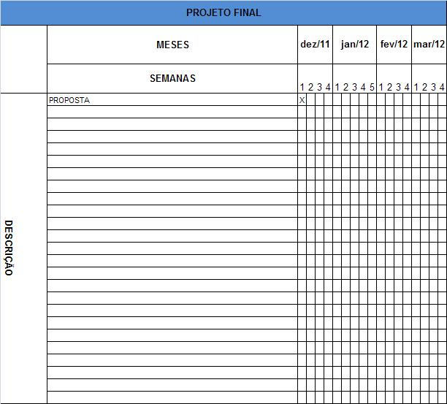
CRONOGRAMA

